Slide 1
Educazione Finanziaria per le Famiglie
Formazione per il Formatore Modulo 4
Gestione del denaro durante I periodi critici della vita

Slide 2
Scopo del Modulo 4 : Gestione del denaro durante i periodi critici della vita
Obiettivi Didattici
I partecipanti sapranno :
Individuare le problematiche legate al denaro durante i periodi critici della vita
Descrivere in che modo le società percepiscono e spendono il denaro
Dibattere di consumismo critico e di economia circolare

Slide 3

Modulo 4 Mappa concettuale della sessione
Obiettivi didattici
Attività di riscaldamento
Difficoltà economiche e periodi critici della vita
Come le società percepiscono e spendono soldi, economia circolare e consumismo critico
Bisogni vs Desideri e Budget

Slide 4

Attività di riscaldamento M4.1a
Difficoltà Economiche
1. Presentati al partner e condividi idee riguardanti lo stress ed il denaro
2. Annota delle situazioni di vita in cui qualcuno era preoccupato o stressato a causa del denaro
Quali sono I Periodi Critici della Vita?

Slide 5
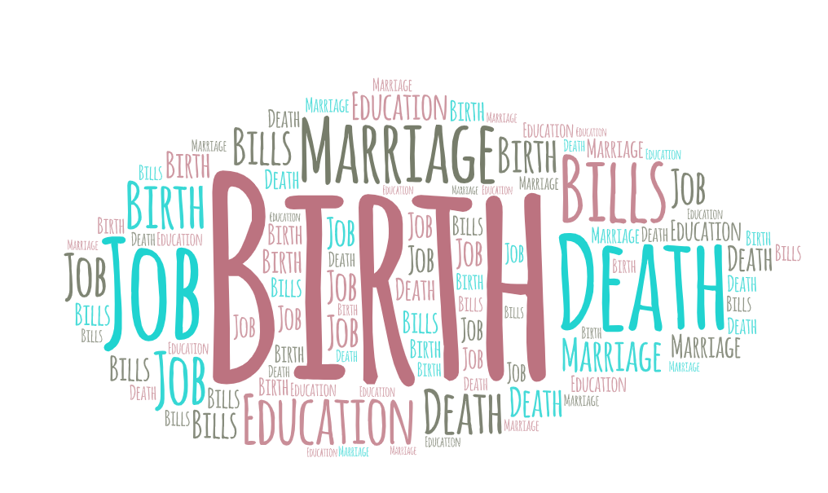
Attività di riscaldamento M4.1b
Difficoltà Economiche
Quali sono I Periodi Critici della Vita?
Ci troviamo a fronteggiare molte difficoltà nella nostra quotidianità che fanno pressione sulle nostre finanze:
Bollette inaspettate
Nascite, matrimoni e lutti
Tornare a scuola o a studiare
Licenziamenti
Iniziare o terminare una professione
Raggiungere l’età della pensione
Finanza e formazione di relazioni a lungo termine
Acquistare o prendere in affitto una casa o appartamento

Slide 6
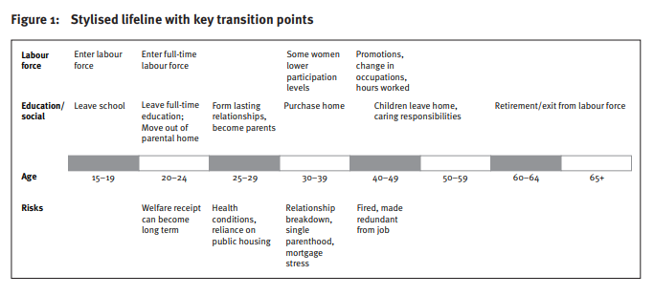
Source: Ryan, C. (2012)
Notes:
Source: https://www.dss.gov.au/sites/default/files/documents/09_2012/op41.pdf

Slide 7
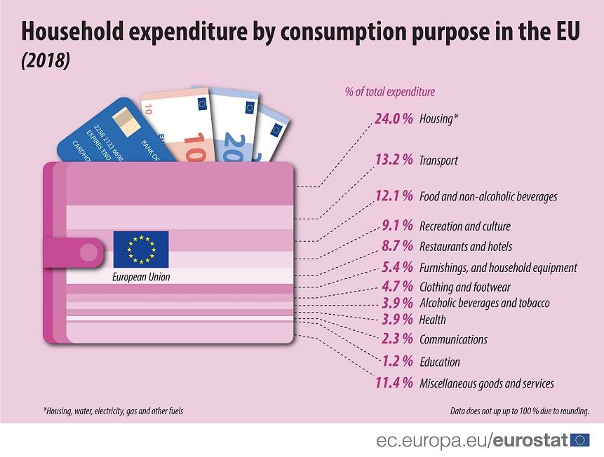
Attività M4.2
Gestione del Denaro Bisogni e Desideri
Individuare le Necessità ed I Desideri Economici
Gruppo 1: Cosa provano le persone dei periodi critici della loro vita?
Gruppo 2: Come gestisci i soldi nei periodi critici della tua vita?
Gruppo 3: In che modo differiscono le necessità economiche nelle varie fasce d’età?
Notes:
Leggi questo articolo: https://www.theatlantic.com/business/archive/2013/11/your-brain-on-poverty-why-poor-people-seem-to-make-bad-decisions/281780/?fbclid=IwAR3tKge9Qim0UpeokpIK3uy2clk4h7P4xFe8sd_Ngr4wUC2DtAzSFkpZmzg
Watch this YouTube video : https://www.youtube.com/watch?v=DUyyS2rjpJY&ab_channel=SciShowPsych
Source: Eurostat, https://ec.europa.eu/eurostat/web/products-eurostat-news/-/DDN-20191127-1

Slide 8
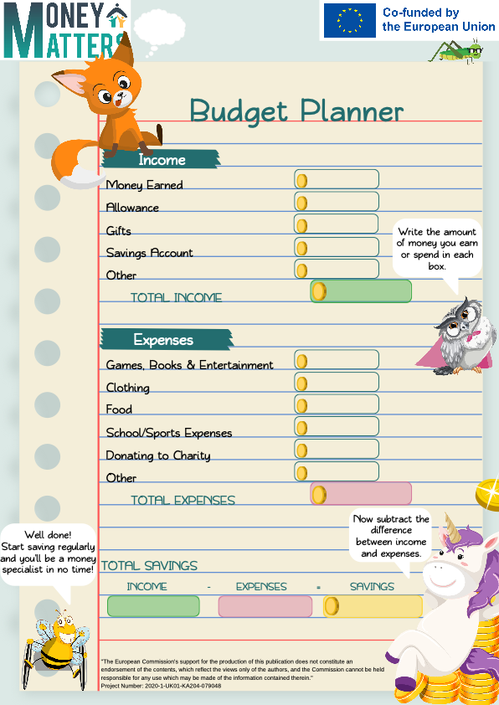
Attività M4.3
Gestione del Denaro
Esaminare le vignette riguardanti il piano budget, i bisogni e i desideri, il risparmio
Esamina la vignetta e a coppie o in gruppo discuti in che modo impiegheresti questo strumento per parlare dei ‘bisogni e desideri’ e del piano budget con le famiglie/figli.

Slide 9

Pausa caffé

Slide 10
Attività M4.4
Dibattito sulla Tassazione
In che modo le società percepiscono e spendono denaro
Gruppo 2: In che modo I governi percepiscono e spendono denaro?
Gruppo 3: Esistono delle tasse che sono importanti per una società o no e perché?
Gruppo 1: Da dove arriva il denaro?
Guarda questo video su YouTube: https://www.youtube.com/watch?v=w5wtCAaLFtY&ab_channel=CNNBusiness
Notes:
Watch this Youtube Video: https://www.youtube.com/watch?v=w5wtCAaLFtY&ab_channel=CNNBusiness

Slide 11
Attività M4.5
Gestione del denaro nei periodi critici della vita
Tasse
Quali sono I servizi più importanti per cui pagare le tasse nei momenti difficili della vita?
  Sicurezza sociale e Sistema previdenziale
  Pensione
  Prestazioni di Maternità
  Assegni per i badanti
  Assistenza sanitaria
  Istruzione
Che tipo di agevolazioni o di altri tipi di assistenza finanziaria sono disponibili nel tuo paese?

Slide 12
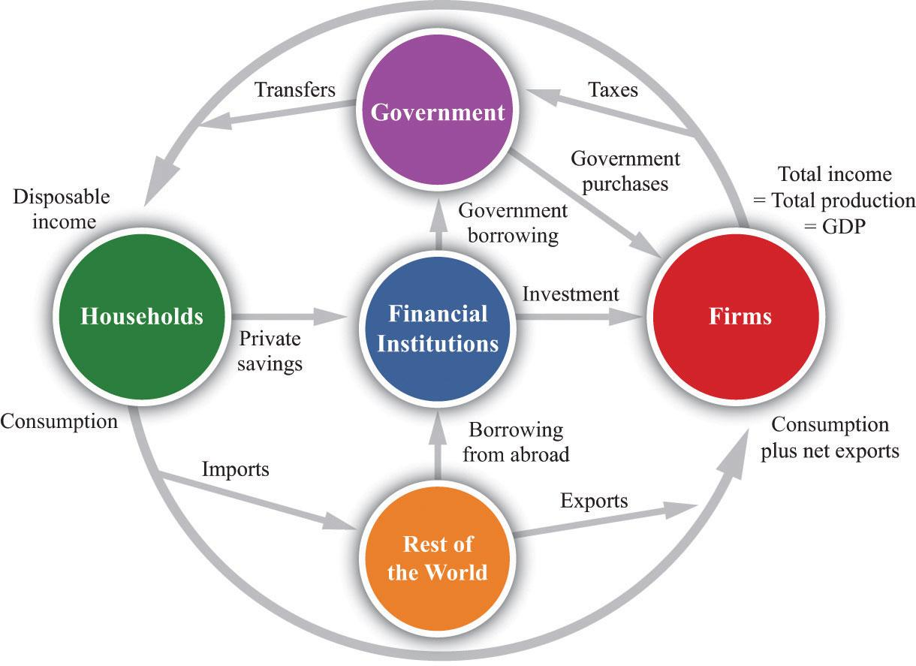
Gestione del Denaro e Tassazione
In che modo le società guadagnano e spendono denaro ?
Notes:
Source: https://saylordotorg.github.io/text_economics-theory-through-applications/s35-27-the-circular-flow-of-income.html

Slide 13

Attività M4.6 Cosa significa “consumatore critico”?
Dibattito
Condividere opinioni con il resto del gruppo su cosa il consumatore critico valuta prima di comprare qualsiasi cosa.

Slide 14
Gestione del Denaro
Cosa significa “consumatore critico”?
Il consumatore critico è colui che prende in considerazione uno o più dei seguenti aspetti prima di acquistare :
  Prezzo
  Qualità
  Fattori ambientali
  Valori etici
  Convinzioni Politiche
  Diritti dei lavoratori
  Conseguenze sociali
  Sostenibilità
Chi è il consumatore critico?

Slide 15
Attività M4.7
Gestione del denaro e consumatore critico
Marketing e Pubblicità
Cosa la rende una ‘buona’ pubblicità?
Ripensa ad una pubblicità che ricordi e spiega il perché?
In che modo uno può essere meno condizionabile dagli stratagemmi della pubblicità?
In che modo sono condizionate le persone dalle pubblicità e perché?

Slide 16

Attività M4.8
Cosa capisci dal termine ‘Economia Circolare’?
Discussione e commenti

Slide 17
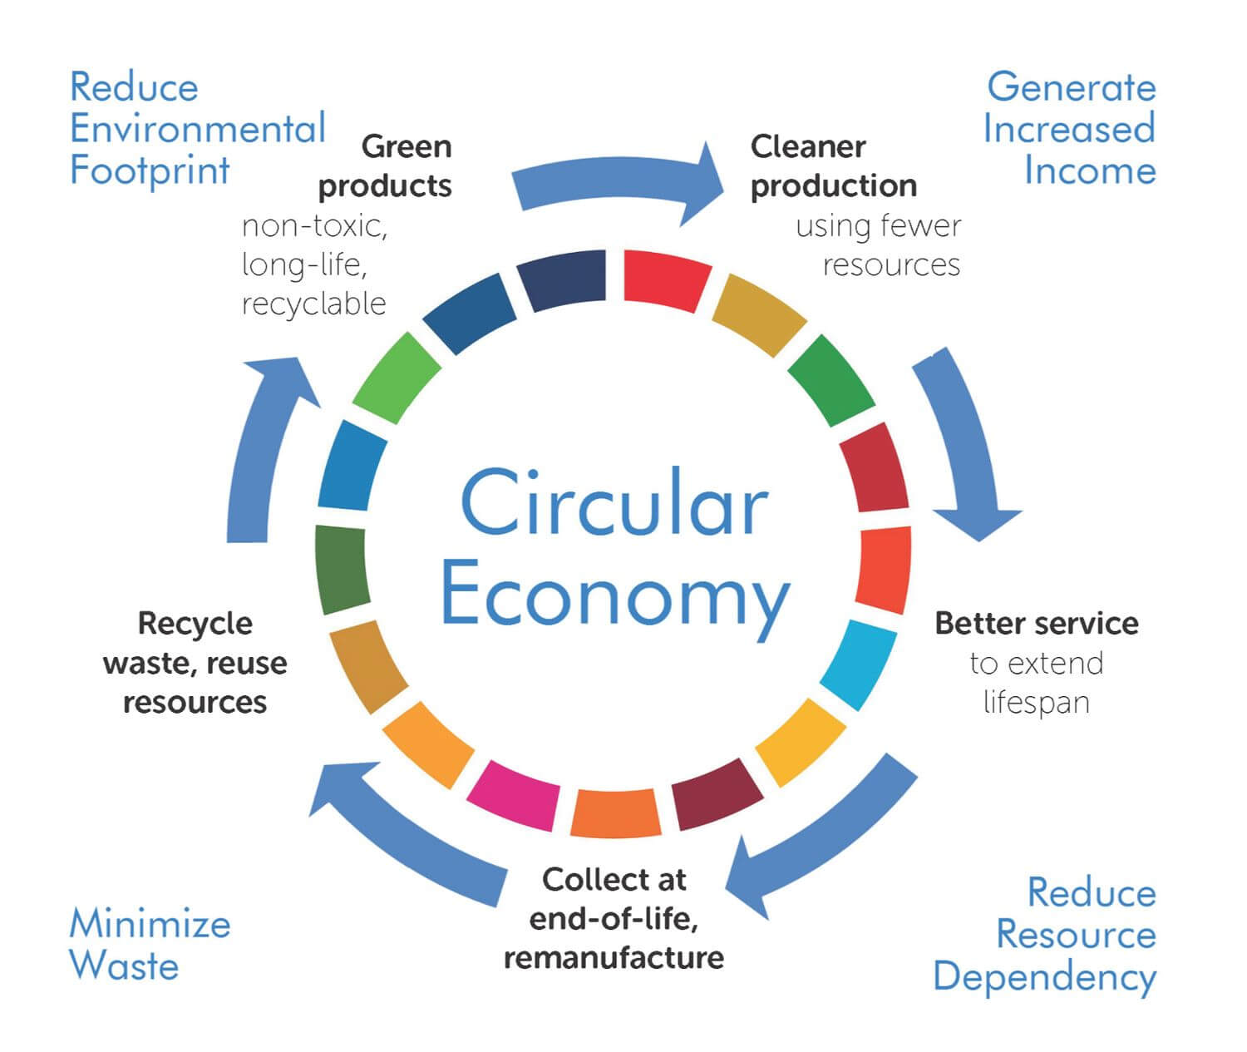
Cos’è l’ ‘economia circolare’?
Economia Circolare
Notes:
Source: https://hub.beesmart.city/en/strategy/the-circular-economy-and-smart-city-solutions

Slide 18
L’Economia Circolare: Come affrontare la tematica con i tuoi figli
Fumetto Money Matters 12

Slide 19


Compiti per l’autoapprendimento:
Consulta i link presenti sulla dispensa M4.9.
Esamina il materiale relativo alla Formazione Introduttiva per il Genitore delle Sessioni 5 e 6.
Cerca online la sezione relativa all’Archivio del Programma Formativo Money Matters in Materia Finanziaria per completare il Badge Digitale del Modulo 4.

Slide 20
Grazie per la partecipazione, speriamo ti risulti utile.

